Slide 1

Base de datos mutimedia
CS2702 Bases de Datos II
Semana 09
Heider Sanchez
hsanchez@utec.edu.pe

Slide 2

¿Qué es una Base de Datos Multimedia (MMDB)?
Es una colección de datos multimedia relacionados.
Los datos multimedia incluyen uno o más tipos de datos de medios como texto, imágenes, objetos gráficos (incluidos dibujos, bocetos e ilustraciones) secuencia de animación, audio y video.

Slide 3
¿Y un Sistema de Gestión de Base de Datos Multimedia?
Sería entonces un software que gestione diferentes tipos de datos potencialmente representados en una amplia variedad de formatos y en una amplia gama de fuentes de medios.
Proporciona soporte para tipos de datos multimedia y facilita la creación, almacenamiento, acceso, consulta y control de una base de datos multimedia.

Slide 4
¿Cuáles son los problemas y desafíos?
Los datos multimedia consisten en una variedad de formatos o representaciones de archivos que incluyen TIFF, BMP, PPT, IVUE, FPX, JPEG, MPEG, AVI, MID, WAV, DOC, GIF, EPS, PNG, etc. Debido a las restricciones en la conversión de un formato a otro, el uso de los datos en un formato específico también ha sido limitado. Por lo general, el tamaño de los datos multimedia es grande (como el video); por lo tanto, los datos multimedia a menudo requieren un gran almacenamiento.

Slide 5
¿Cuáles son los problemas y desafíos?
La base de datos multimedia consume mucho tiempo de procesamiento, así como ancho de banda.
Algunos tipos de datos multimedia, como las secuencias de video, audio y animación, tienen requisitos temporales lo cual tienen implicaciones en su almacenamiento, manipulación y presentación.
Los datos de imágenes, video y gráficos tienen también limitaciones espaciales en términos de su contenido.

Slide 6

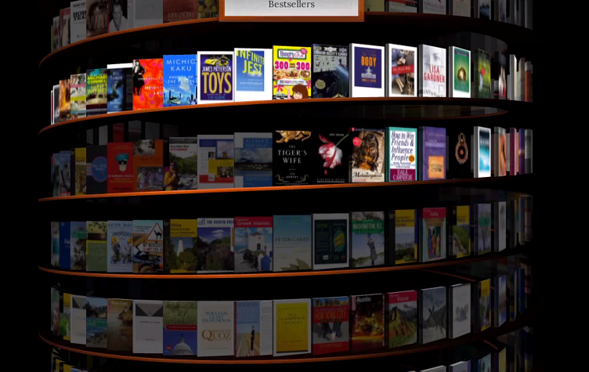
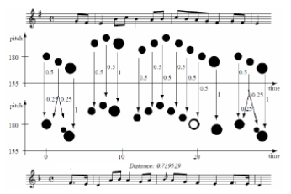
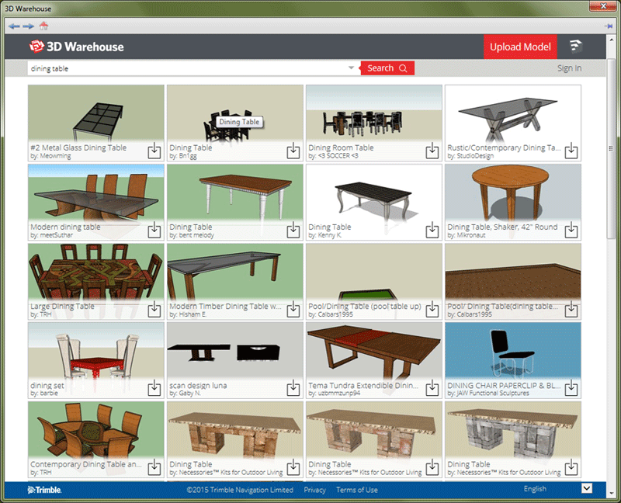
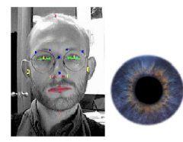
Base de Datos Multimedia: Áreas de Aplicación
Digital Libraries
News-on-Demand
Video-on-Demand
Music database
Geographic Information Systems (GIS)
Telemedicine
Biometry
Manufacturing Industries
Etc…

Slide 7
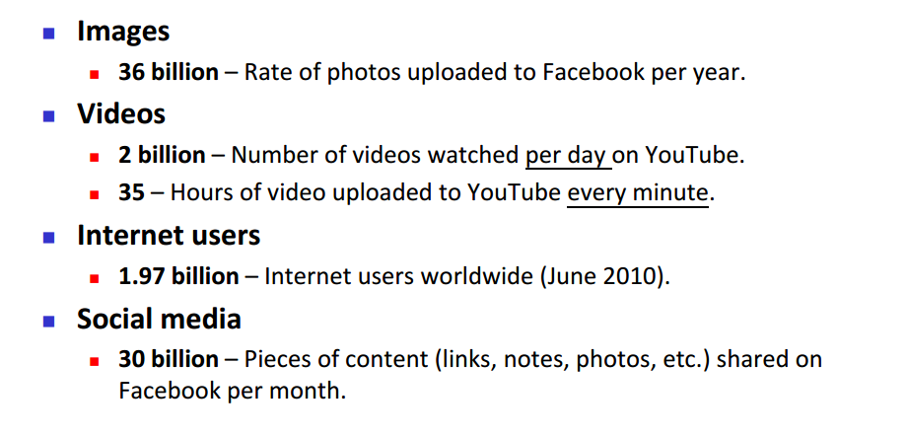
Base de Datos Multimedia: Áreas de Aplicación
¿Qué esta sucediendo ahora?

Slide 8
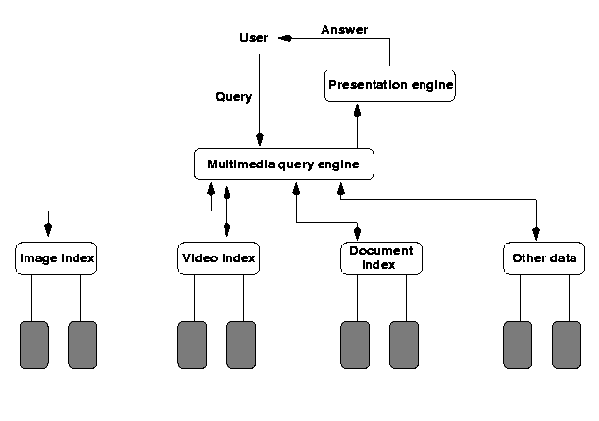
Arquitectura de Base de Datos Multimedia
Basado en el principio de autonomía:
Cada tipo de medio está organizado de una manera específica y adecuada para ese tipo de medio.
Necesidad de computar uniones a través de diferentes estructuras de datos.
El procesamiento de consultas es relativamente rápido debido al uso de estructuras especializadas.

Slide 9
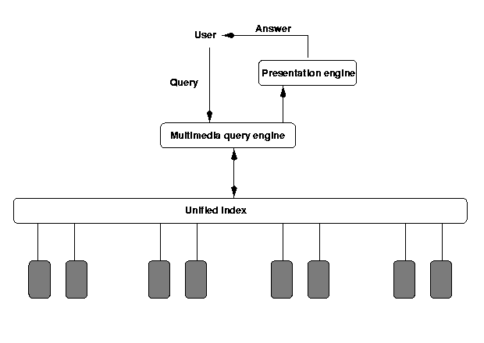
Arquitectura de Base de Datos Multimedia
Basado en el principio de uniformidad:
Una única estructura abstracta para indexar todos los tipos de medios.
Resume la parte común de los diferentes tipos de medios (¡difícil!) - metadatos.
Una estructura - fácil implementación.
Gran desafío

Slide 10
Recuperación Basado en Contenido [imagenes]
"Basado en el contenido" significa que la búsqueda analiza el contenido de la imagen en lugar de los metadatos, como palabras claves, etiquetas o descripciones asociadas con la imagen.
El término "contenido" en este contexto puede referirse a colores, formas, texturas o cualquier otra información que se pueda derivar de la propia imagen.

Slide 11
Recuperación Basado en Contenido [imagenes]
El principal beneficio de usar la recuperación basada en contenido es la reducción del tiempo y el esfuerzo necesarios para obtener información basada en imágenes. Con la adición y actualización frecuentes de imágenes en bases de datos masivas, a menudo no es práctico requerir el ingreso manual de todos los atributos que puedan ser necesarios para las consultas, y la recuperación basada en contenido proporciona una mayor flexibilidad y valor práctico.
También es útil para proporcionar la capacidad de consultar atributos como la textura o la forma que son difíciles de representar con palabras clave.

Slide 12
Recuperación Basado en Contenido [imagenes]
Un sistema de recuperación basado en contenido procesa la información contenida en los datos de imagen y crea una abstracción de su contenido en términos de atributos visuales. Cualquier operación de consulta trata únicamente con esta abstracción en lugar de con la imagen en sí. Por lo tanto, cada imagen insertada en la base de datos se analiza, y una representación compacta de su contenido se almacena en un vector de características, o signature.

Slide 13
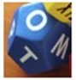

Esquema general de recuperación usando un índice
Objetos
Multimedia
Representation
INDEX
Indexing
Data
Collection

Slide 14
Esquema general de recuperación usando un índice
Representation
Query
Top-K Search
INDEX
Similarity Search
Filter and Refine
LB
.
_ _
Dist
_..--
----
----

Slide 15
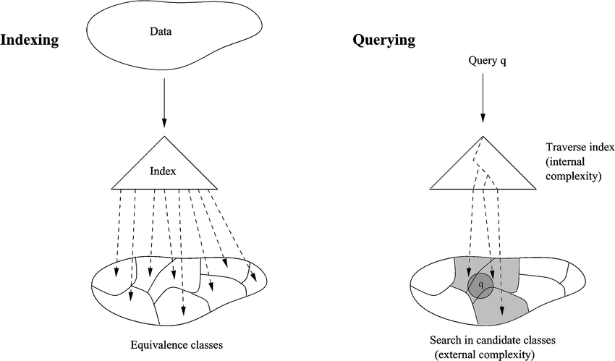
Esquema general de recuperación usando un índice
Notes:
Therefore, we first need a distance to measure the similarity between time series.

Slide 16
Búsqueda por Similitud

Slide 17





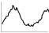


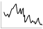
Búsqueda por Similitud
Classification
Clustering
Anomaly
Detection
Data Mining Task
Machine
Learning
Similarity Search Engine
Pattern
Recognition
others
Extraction and Pre-processing
Notes:
Where do I focus in?
Time series can be studied in various directions. My research is focused to similiarity search in time series.

Slide 18
Búsqueda por Similitud
Search
?
Data collection
Notes:
Therefore, we first need a distance to measure the similarity between time series.

Slide 19
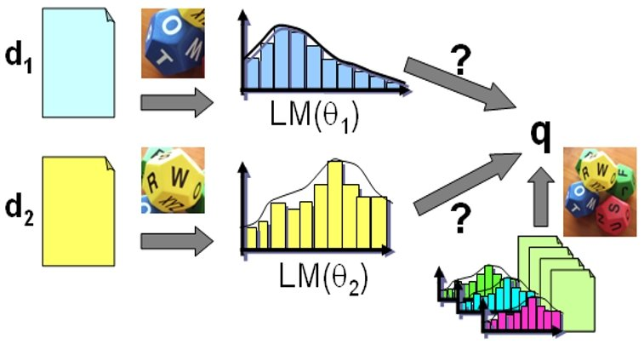
Búsqueda por Similitud
Ejemplo de búsqueda por similitud en imágenes .

Slide 20
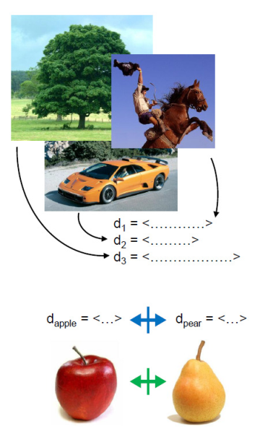
Búsqueda por Similitud
Modelo de búsqueda
Extracción de características
Descriptor (vector)
Estructura del descriptor está oculta al usuario
Función de similitud
Permite comparar descriptores
Debe “imitar” la similitud semántica de los objetos

Slide 21
Búsqueda por Similitud: conceptos básicos
Concepto de similitud es inherentemente y subjetivo.
Modelos para definir objetivamente “similitud”
Modelo general:
Similitud: parte concordante entre objetos
Características concordantes conducen a, por ejemplo, “100% similitud”
También se puede considerar como un problema de optimización: “¿Cuánto cuesta transformar un objeto en otro?

Slide 22
Búsqueda por Similitud: conceptos básicos
Modelos para definir objetivamente “similitud”
Similitud basada en distancias:
Una función de distancia mide la disimilitud entre objetos
A mayor distancia, más disímiles los objetos
Un objeto q tiene (por lo general) distancia 0 a sí mismo
Se puede formalizar matemáticamente en
Espacios vectoriales
Espacios métricos

Slide 23
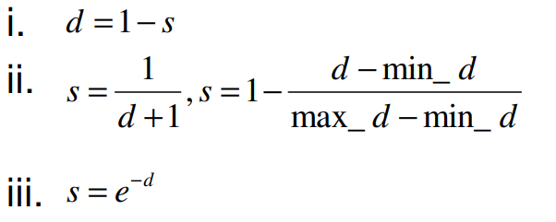
Búsqueda por Similitud: conceptos básicos
Transformación entre similitud (s) - disimilitud (d) o viceversa
En general, cualquier función monótona decreciente sirve

Slide 24
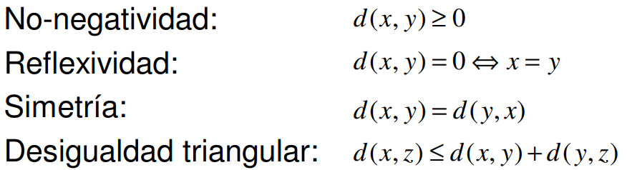
Búsqueda por Similitud: conceptos básicos
Propiedades de funciones de disimilitud:
Una función que cumpla con estas cuatro propiedades se denomina métrica

Slide 25
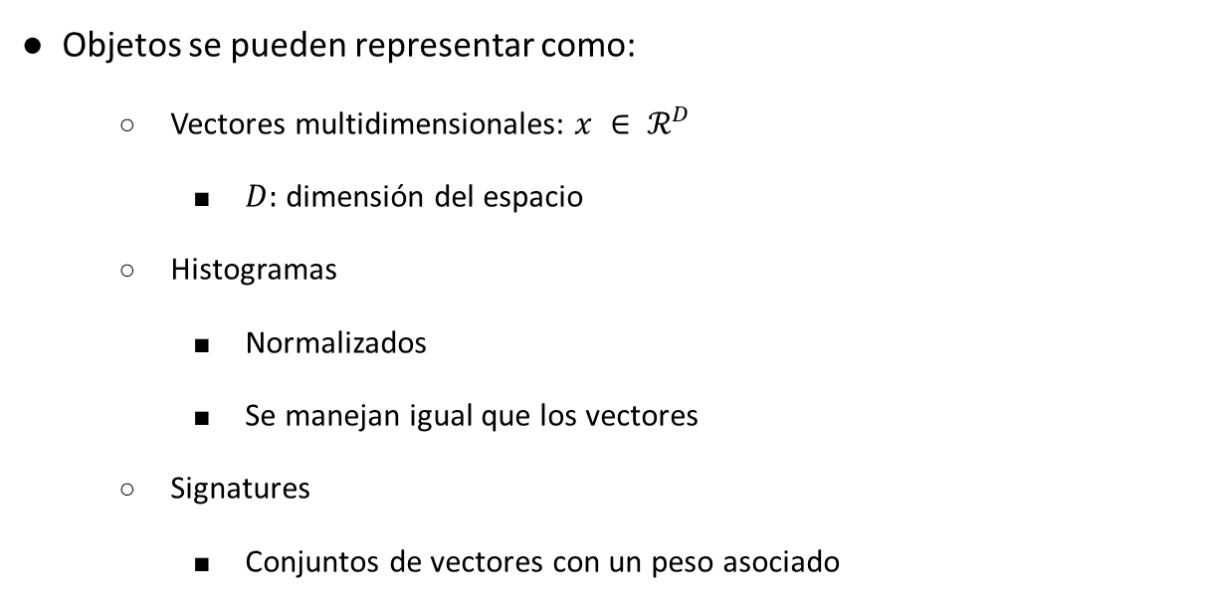
Búsqueda por Similitud: conceptos básicos
Objetos se pueden representar como:
Vectores multidimensionales: $x ∈ ℛ^{D}$
$D:$ dimensión del espacio
Histogramas
Normalizados
Se manejan igual que los vectores
Signatures
Conjuntos de vectores con un peso asociado

Slide 26
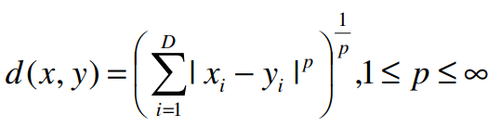
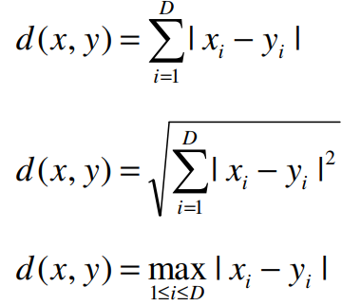
Búsqueda por Similitud: conceptos básicos
Familia de distancias de Minkowski
Ejemplos
Manhattan (p=1):
Euclidiana (p=2):
Máximo (p=infinito):

Slide 27
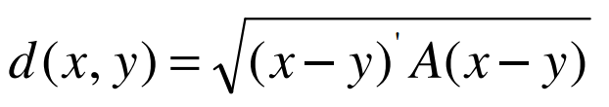
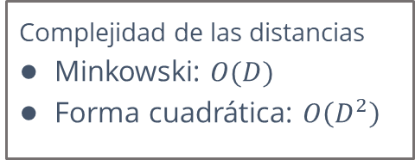
Búsqueda por Similitud: conceptos básicos
Formas cuadráticas
A: matriz de similitud
Ejemplos
Euclidiana (A=matriz identidad)
Mahalanobis (A=inversa de matriz de covarianza)
Signature Quadratic Form Distance (SQFD)
Permite medir distancia entre vectores de distinta dimensión
Complejidad de las distancias
Minkowski: $O(D)$
Forma cuadrática: $O\left(D^{2}\right)$

Slide 28
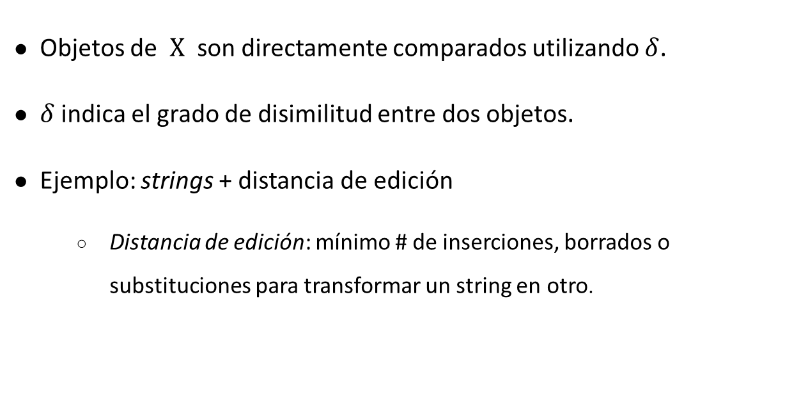
Búsqueda por Similitud: espacios métricos
Objetos de $Χ$ son directamente comparados utilizando $δ$.
$δ$indica el grado de disimilitud entre dos objetos.
Ejemplo: strings + distancia de edición
Distancia de edición: mínimo # de inserciones, borrados o substituciones para transformar un string en otro.

Slide 29
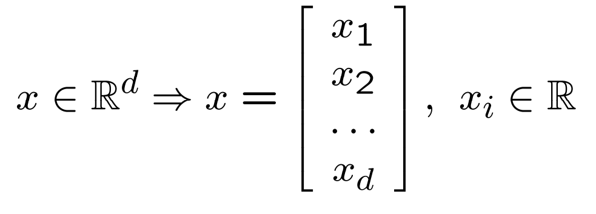
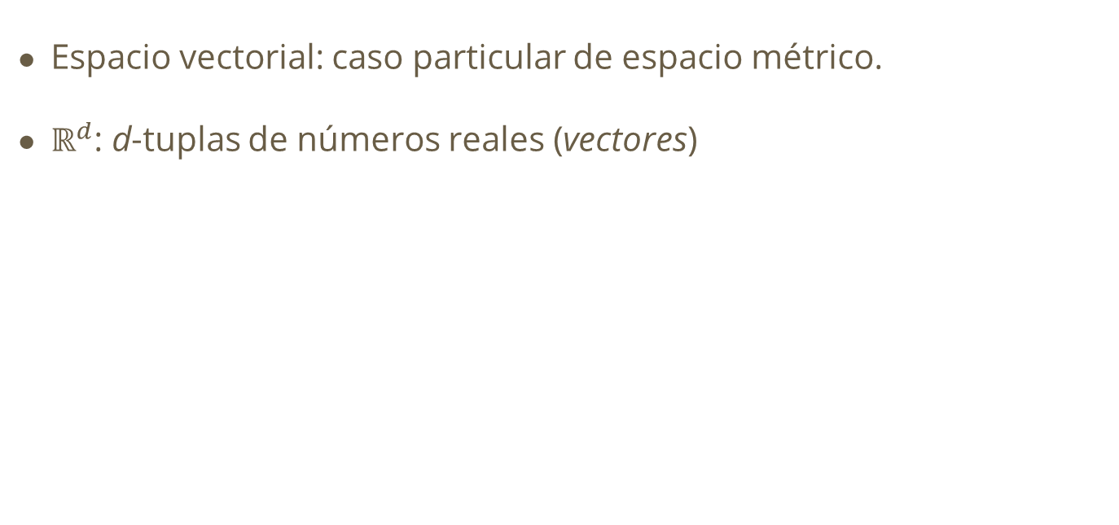
Búsqueda por Similitud: espacios vectoriales
Espacio vectorial: caso particular de espacio métrico.
$ℝ^{d}$: d-tuplas de números reales (vectores)

Slide 30
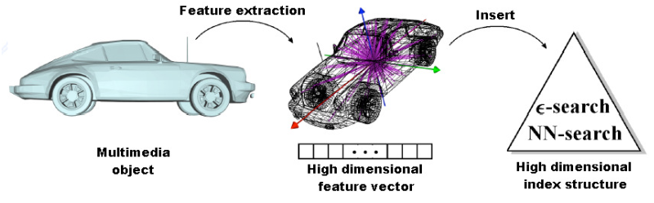
Búsqueda por Similitud: espacios vectoriales
Método de vectores característicos
La búsqueda se reduce a buscar puntos cercanos en un espacio vectorial.

Slide 31
Búsqueda por Similitud: espacios vectoriales
Función de extracción de características
Dependiente del tipo de dato multimedia
Definida por un experto
Dimensión del espacio: parámetro de la función de extracción de características
Representaciones más finas se obtienen usando más dimensiones
En general existe un punto de saturación
Usualmente el proceso es irreversible

Slide 32
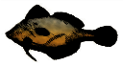
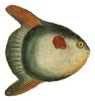
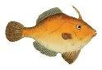


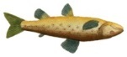
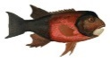

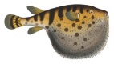
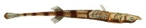
Búsqueda por Similitud: consultas por similitud
Las dos técnicas de búsqueda mas comunes son:
Búsqueda por rango
Búsqueda de los K vecinos más cercanos.
Q
10
9
8
7
6
Weight
5
4
3
KNN retorna k elementos.
Búsqueda por rango retorna entre 0 y toda la colección.
2
1
1
2
3
4
5
6
7
8
9
10
Length

Slide 33
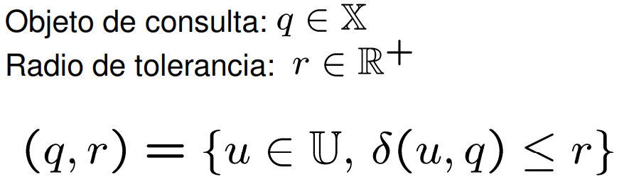

Búsqueda por Similitud: consultas por similitud
Sea $𝕌$ el conjunto de datos multimedia (BD)
Consulta por rango
Bola de consulta: subespacio definido por q y r

Slide 34
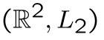
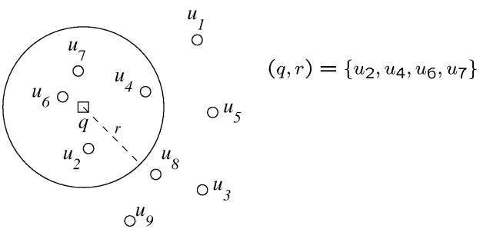
Búsqueda por Similitud: consultas por similitud
Ejemplo de consulta por rango en

Slide 35
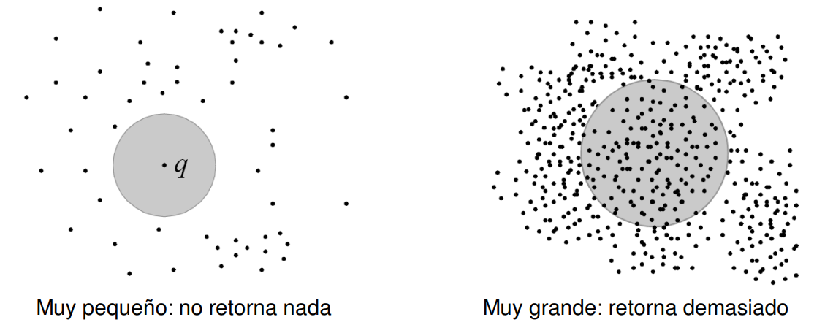
Búsqueda por Similitud: consultas por similitud
Problema de la consulta por rango: ¿Qué valor debe tener el radio de tolerancia?

Slide 36
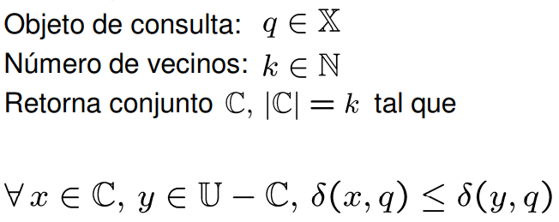
Búsqueda por Similitud: consultas por similitud
Consulta por vecinos más cercanos (k-NN)

Slide 37
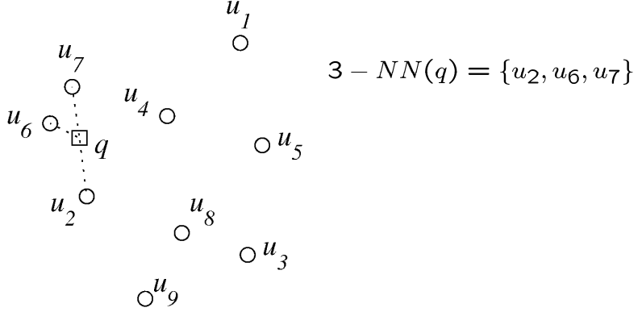
Búsqueda por Similitud: consultas por similitud
Ejemplo de consulta por 3-NN en

Slide 38
Búsqueda por Similitud: consultas por similitud
Consulta por ranking incremental:
A menudo uno no conoce ni un radio de tolerancia adecuado ni un valor de k razonable
Ejemplo: búsqueda en Internet
Se desea un resultado ordenado por distancias al objeto de consulta: ranking.
También conocida como consulta give-me-more

Slide 39
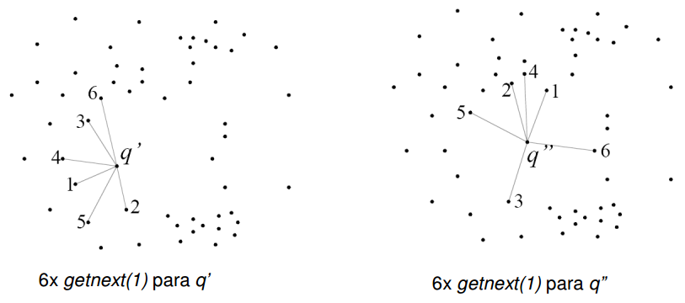
Búsqueda por Similitud: consultas por similitud
Consulta por ranking incremental:
Dado un objeto de consulta q, se repite el llamado de la función getnext(ki) para retorna los siguientes ki objetos relevantes, hasta que se alcance la cantidad deseada de objetos.

Slide 40
Búsqueda por Similitud: eficiencia
¿Cómo se mide la eficiencia?
Se relaciona con el costo de búsqueda
Se mide el tiempo de CPU y tiempo de E/S (acceso a memoria secundaria)
Estructuras de datos para agilizar búsquedas.
Índices multidimensionales (spatial access methods) [BBK01]
Índices métricos (metric access methods) [CNB01]

Slide 41
Búsqueda por Similitud: efectividad
¿Cómo se mide la efectividad?
Efectividad: calidad de la respuesta retornada por el motor de búsqueda.
Ejemplo en espacios vectoriales: función de transformación efectiva mapea dos objetos similares en puntos cercanos.
Descriptores finos se obtienen con resoluciones altas
Pero no necesariamente implican mejor efectividad
Evaluación de la efectividad:
Medir su habilidad de recuperar objetos relevantes de la BD y de evitar los objetos no relevantes.

Slide 42
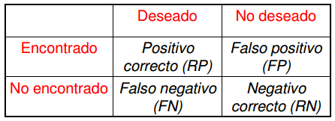
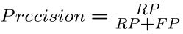
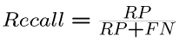
Búsqueda por Similitud: efectividad
Medidas de efectividad basado en la matriz de confusión
Cuantificación de la similitud entre objetos recuperados y objetos relevantes.
Precision: ¿Cuántos de los objetos recuperados son relevantes?
Recall: ¿Cúantos de los objetos relevantes fueron encontrados?

Slide 43
Búsqueda por Similitud: colecciones de referencia
Es una colección de documentos usados para probar modelos de RI y algoritmos [BR99].
Usualmente incluye:
Conjunto de objetos
Conjunto de consultas
Conjunto de objetos relevantes a cada consulta
Son difíciles de construir

Slide 44
Búsqueda por Similitud: colecciones de referencia
TREC collection
Text REtrieval Conference, empezó en 1992.
Colección de documentos de TREC
Varios gigabytes de datos
Documentos provienen de fuentes diversas
URL: https://trec.nist.gov/

Slide 45
Búsqueda por Similitud: colecciones de referencia
MIR Flickr
Se inició con 25.000 imágenes de alta calidad con anotaciones
En 2010 fue extendida a 1 millón de imágenes más descriptores para las imágenes (+100 Gb de información)
URL: http://press.liacs.nl/mirflickr/

Slide 46
Búsqueda por Similitud: colecciones de referencia
CoPhIR (Content-based Photo Image Retrieval
Una de las mayores colecciones de imágenes disponibles para investigación (106 millones)
Se compone de:
Imágenes
Thumbnails
XML con metadatos (uno por imágen)
Descriptores para imágenes (MPEG-7)
URL: http://cophir.isti.cnr.it/

Slide 47
Referencias
[BBK01] C. Böhm, S. Berchtold, and D. Keim. Searching in high-dimensional spaces: Index structures for improving the performance of multimedia databases. ACM Computing Surveys, 33(3):322—373, 2001.
[BR99] R. Baeza-Yates, B. Ribeiro-Neto. Modern Information Retrieval. Addison-Wesley, 1999.
[CNB01] E. Chávez, G. Navarro, J. Marroquín, and R. Baeza-Yates. Searching in metric spaces. ACM Computing Surveys, 33(3):273—321, 2001

Slide 48
Laboratorio 9.1

Slide 49
Modelos de Similitud para Objetos Multimedia Búsqueda de Imágenes

Slide 50
Búsqueda de imágenes
Búsqueda por contenido de la imagen misma
Contenido derivado de la representación interna de la imagen (píxeles)
Evita los problemas de las anotaciones manuales
Características a considerar
Colores
Histogramas de colores
Correlograma de colores
Descriptores de imágenes
Gradientes en puntos clave de imagen
Cuantización para "palabras visuales"
Texturas: estructuras de segmentos de imágenes (madera, piedra, etc.)
Formas (contornos): modelo de similitud morfológico.

Slide 51
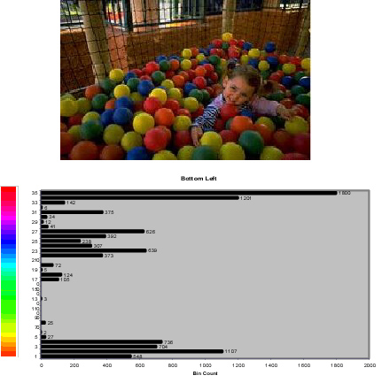
Búsqueda de imágenes: basado en el color
Histograma de colores
Distribución de colores de píxel en la imagen.
No se guarda información espacial
Similitud basado en la distancia entre histogramas.
Correlograma de colores
Histograma de color en función de la distancia entre píxeles.
Distribución del color del píxel más información espacial.
Similitud basada en la diferencia de correlogramas.
https://citeseerx.ist.psu.edu/viewdoc/download?doi=10.1.1.671.2787&rep=rep1&type=pdf

Slide 52

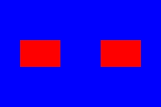
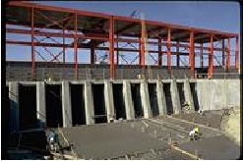
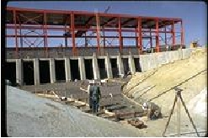
Búsqueda de imágenes: basado en el color
Comparación de métodos
Histograma de colores
Correlograma de colores
Los correlogramas son mejores para la recuperación de imágenes.
Imágenes con histogramas de color idénticos pero con diferentes correlogramas.
Imágenes con diferentes histogramas de color pero de correlogramas similares.

Slide 53
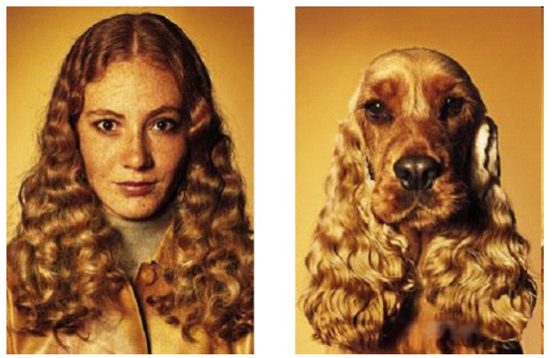
Búsqueda de imágenes: basado en el color
De todas formas es un problema difícil…

Slide 54
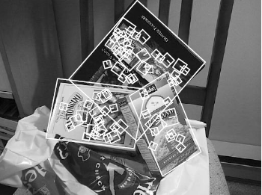
Búsqueda de imágenes: basado en descriptores
SIFT Features
Scale Invariant Feature Transform (2004: David Lowe, UBC)
Seleccionar regiones keypoint en la imagen desde los extremos en el espacio escalado
Diferentes imágenes tienen diferentes números de keypoint.
Calcular los vectores característicos X para cada región keypoint
Ejemplo: basado en Edge Histogram genera vectores de tamaño 128.
La imágen es representada por N SIFT features
Features son los vectores X₁,…., X_{N}
N varía según la imágen.

Slide 55
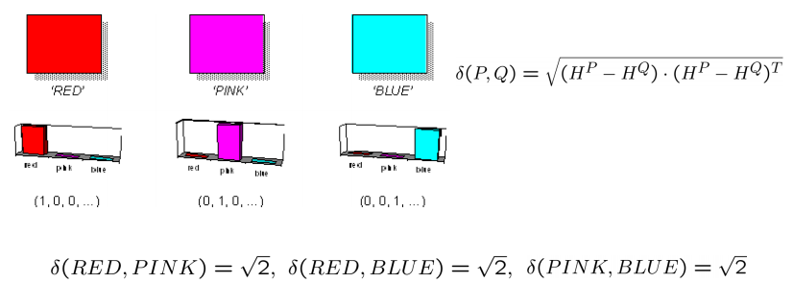

Búsqueda de imágenes: distancia
Distancia Euclidiana:
Sean $H^{P}$ y $H^{Q}$ los histogramas de colores de las imágenes P y Q.

Slide 56
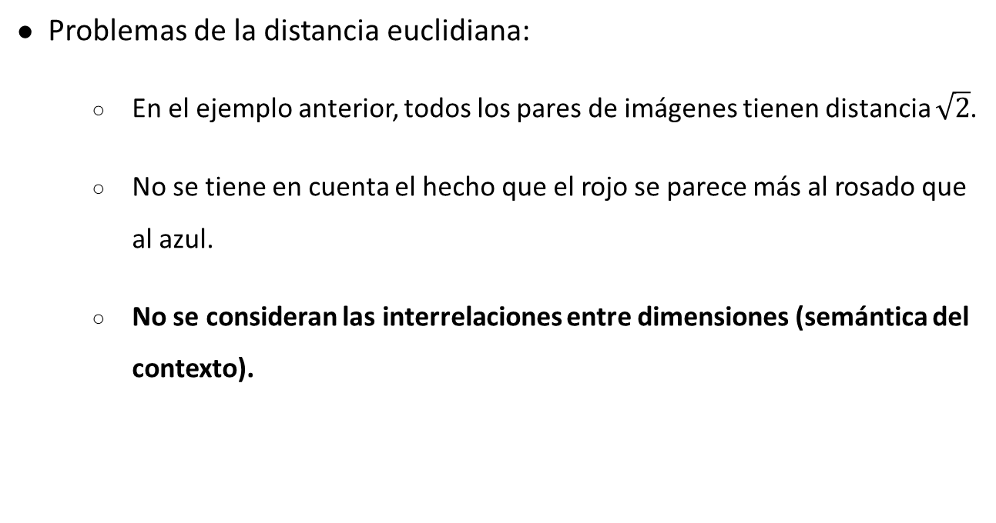
Búsqueda de imágenes: distancia
Problemas de la distancia euclidiana:
En el ejemplo anterior, todos los pares de imágenes tienen distancia $\sqrt{2}$.
No se tiene en cuenta el hecho que el rojo se parece más al rosado que al azul.
No se consideran las interrelaciones entre dimensiones (semántica del contexto).

Slide 57
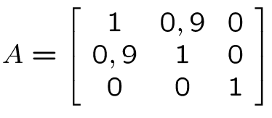

Búsqueda de imágenes: distancia
Forma Cuadrática:
Definición: sea A una matriz de similitud. Se cumple que:
Los valor $a_{i,j}$ de la matriz $A$ describen la similitud entre las dimensiones $i$ y $j$ de los vectores (bins $i$ y $j$ del histograma).
Para el ejemplo, dada la matriz se
obtienen las distancias:

Slide 58


Búsqueda de imágenes: distancia
Forma Cuadrática:
Ejemplos de matrices de similitud:
$d_{i,j}$ es la distancia entre colores i y j.

Slide 59
Búsqueda de imágenes: distancia
Forma Cuadrática:
Adaptabilidad para el Usuario
Similitud es inherentemente subjetiva
Es posible que un usuario no esté satisfecho con la matriz de similitud A utilizada
Construir de nuevo un índice al cambiar A puede ser muy costoso
Se desearía tener una técnica más flexible, que permitiera modificar A al momento de realizar una consulta

Slide 60



Búsqueda de imágenes: aplicación en detección de rostros
Detección de rostro
Encontrar rostros en imágenes.
Buscar todas las imágenes con rostros.
Ej: Búsqueda avanzada de Google para imágenes con rostros.
Detectar similitud de rostros
Ejemplo:
Face_Recognition Library.
Photo Collection
Faces in
Photo Collection
Face Detection

Slide 61
Modelos de Similitud para Objetos Multimedia Búsqueda en Audio y Video

Slide 62


Búsqueda Multimedia: basado en el sonido
Encontrar música de similar sonido
Calcular vectores de características espectrales (MFCC).
Cuantizar las características para crear un histograma de audio.
El histograma de audio describe los sonidos.
Se pierde orden de sonidos
Ejemplo
http://www.rotorbrain.com/foote/musicr/
Music Retrieval Demo
https://www.researchgate.net/publication/200806189_Evaluation_of_MFCC_estimation_techniques_for_music_similarity

Slide 63

Búsqueda Multimedia: Segmentación Automática
Play video and view slides
Skip to next slide
Skip to next relevant slide
Slides marked by black lines
Relevant Slides marked by red squares
Source: Lynn Wilcox

Slide 64
Búsqueda Multimedia: Segmentación Automática
Buscar un segmento relevante de una conferencia
Colección de videos de conferencias (tal vez para una clase)
Encuentra solo la parte de una conferencia que quieres ver.
Método de indexación
Captura la conferencia de audio y video.
Captura material de presentación.
Extraer texto del material de presentación.
Capturas de tiempo de captura
Segmentar el video en función del cambio de diapositiva.
Crear índice de palabras clave de segmentos del video asociado con cada diapositiva.
Crear un índice espacio-temporal para segmentos de video y audio.
Método de búsqueda
Búsqueda por palabra clave.
Reproducir video comenzando en cierto segmento relevante.
Búsqueda por otro segmento de video de conferencia.

Slide 65


Búsqueda Multimedia: Representación Temporal
Los datos de video, pueden pensarse mejor como series de tiempo ...
Steady pointing
Hand moving to shoulder level
Point
Hand at rest
0
10
20
30
40
50
60
70
80
90
Steady pointing
Hand moving to shoulder level
Hand moving down to grasp gun
Hand moving above holster
Gun-Draw
Hand at rest
0
10
20
30
40
50
60
70
80
90

Slide 66










Búsqueda Multimedia: Representación Temporal
El audio o video son representados por series de tiempo multivariables.
media data
feature vectors
$$⋯$$
$$f_{1}$$
$$f_{2}$$
$$f_{3}$$
$$f_{4}$$
$$f_{n−1}$$
$$f_{n}$$
t
t

Slide 67

Búsqueda Multimedia: Detección de Anomalías
Online anomaly detection in streaming data

